Slide 1
K-기업가정신 개방형
공유강좌 수강 매뉴얼
경상국립대학교 기업가정신센터

Slide 2
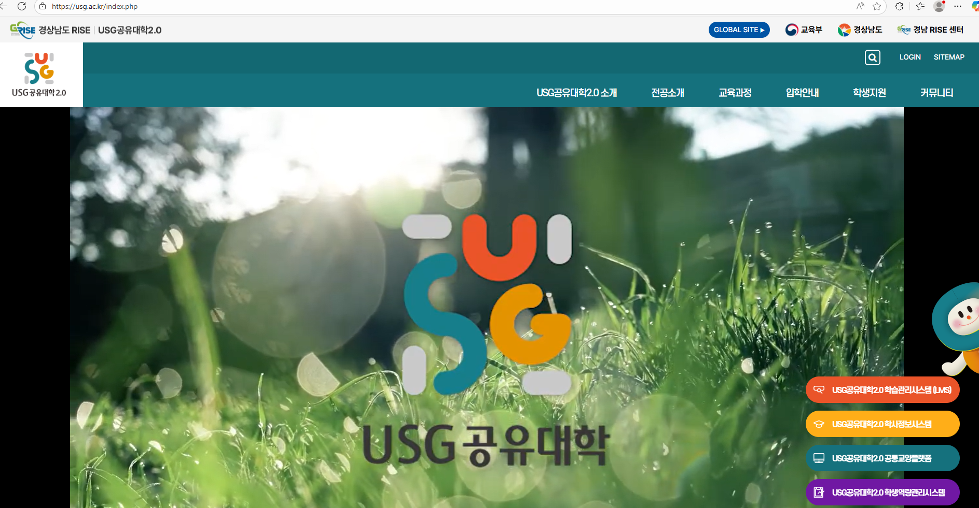
Step 1. 홈페이지 접속
https://usg.ac.kr/index.php 접속
우측하단 공유대학2.0 공통교양플랫폼 클릭

Slide 3
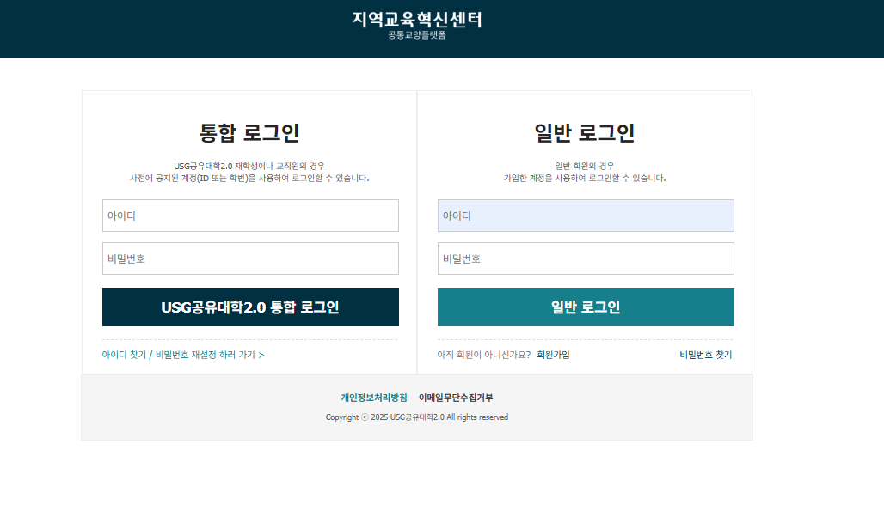
Step 2. 회원가입
USG공유대학 홈페이지 회원가입 및 로그인

Slide 4
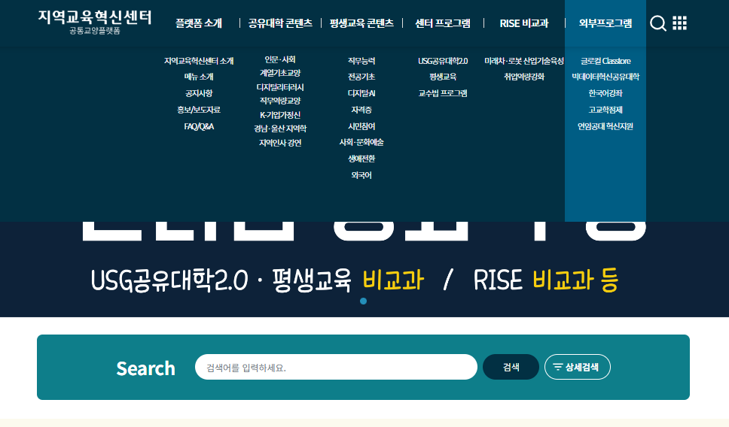
Step 3. 공유강좌 선택
로그인 후 상단 외부프로그램 선택
하위메뉴에서 글로컬 Classtore 선택

Slide 5
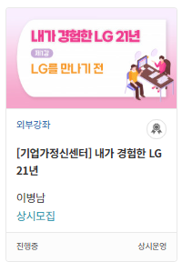
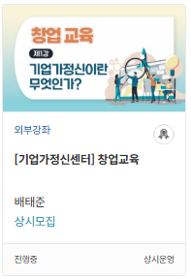
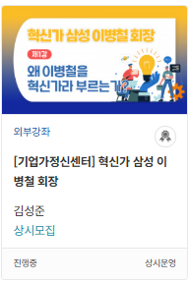
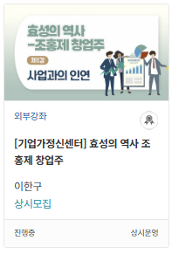
Step 4. 공유강좌 수강
아래 4개 강좌 중 1개 선택
나의 강의실에서 선택한 강좌 수강

Slide 6
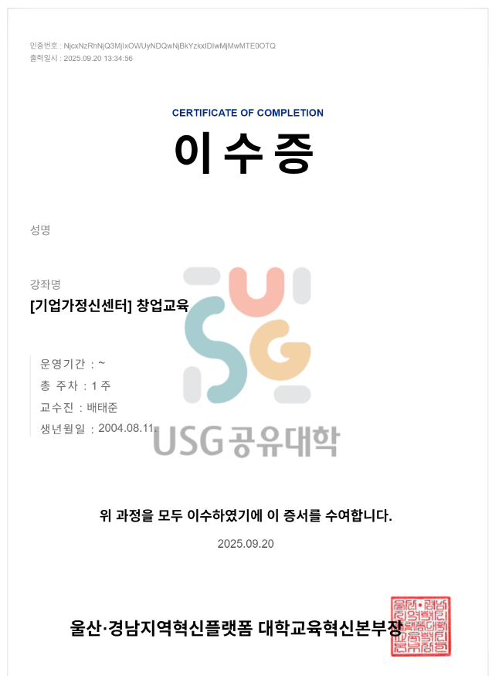
Step 5. 이수증 발급
- 강좌 이수기준 완료 후 이수증 발급

Slide 7

감사합니다.

